Slide 1




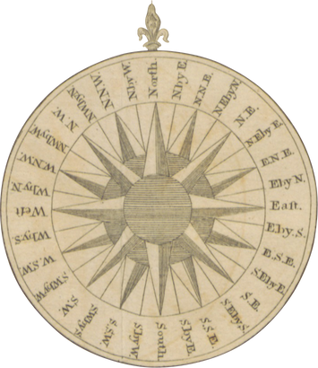


ĐẢNG LÃNH ĐẠO HAI CUỘC KHÁNG CHIẾN CHỐNG NGOẠI XÂM, HOÀN THÀNH GIẢI PHÓNG DÂN TỘC, THỐNG NHẤT ĐẤT NƯỚC (1945 - 1975)
Chương 2

Slide 2

Xây dựng và bảo vệ chính quyền cách mạng
1945 - 1946
Sự lãnh đạo của Đảng đối với
cách mạng hai miền Nam - Bắc (1954 - 1965)
Đường lối kháng chiến toàn quốc
và quá trình tổ chức thực hiện (1946 - 1950)
Lãnh đạo cách mạng cả nước
(1965 - 1975)
Lãnh đạo xây dựng, bảo vệ
chính quyền cách mạng, kháng chiến chống thực dân Pháp xâm lược
(1945 - 1954)
Chương 2
Lãnh đạo xây dựng chủ nghĩa xã hội ở miền Bắc và kháng chiến chống đế quốc Mỹ xâm lược, giải phóng miền Nam, thống nhất đất nước (1954 - 1975)
Đẩy mạnh cuộc kháng chiến đến thắng lợi
(1951 - 1954)
Ý nghĩa lịch sử và kinh nghiệm lãnh đạo
của Đảng thời kỳ 1954 - 1975
Ý nghĩa lịch sử và bài học kinh nghiệm của Đảng trong
lãnh đạo kháng chiến chống thực dân Pháp và can thiệp Mỹ

Slide 3


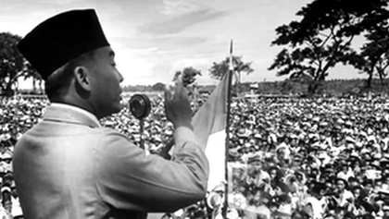
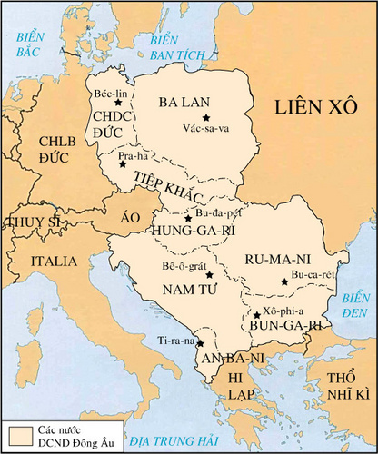
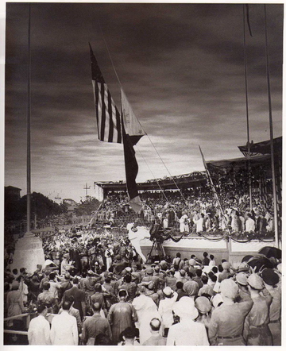
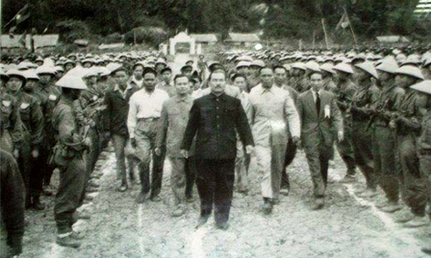
I. Lãnh đạo xây dựng, bảo vệ chính quyền cách mạng, kháng chiến chống thực dân Pháp xâm lược (1945 - 1954)
Xây dựng và bảo vệ chính quyền cách mạng 1945 - 1946
Tình hình Việt Nam sau Cách mạng Tháng Tám 1945
Thuận lợi
Indonesia - 17/8/1945
Liên Xô trở thành thành trì của
chủ nghĩa xã hội
Lào - 12/10/1945
Philippine - 4/7/1946
Phong trào giải phóng dân tộc ở các nước thuộc địa dâng cao

Slide 4
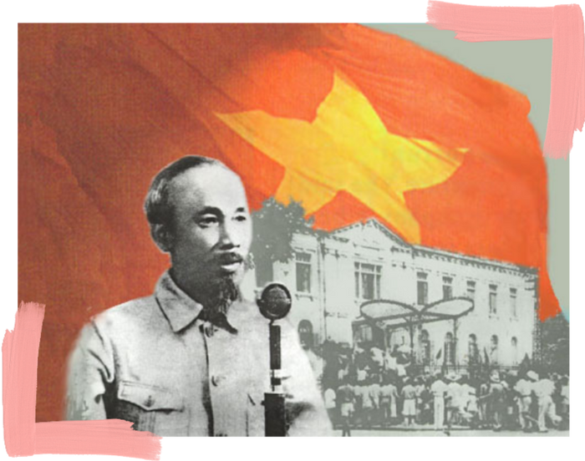
I. Lãnh đạo xây dựng, bảo vệ chính quyền cách mạng, kháng chiến chống thực dân Pháp xâm lược (1945 - 1954)
Xây dựng và bảo vệ chính quyền cách mạng 1945 - 1946
Tình hình Việt Nam sau Cách mạng Tháng Tám 1945
Hồ Chí Minh
trở thành biểu tượng của nền độc lập, tự do
Thuận lợi
Việt Nam trở thành quốc gia độc lập, tự do
Đảng Cộng sản trở thành đảng cầm quyền
Chính quyền
cách mạng được hình thành thống nhất từ Trung ương đến cơ sở
Nhân dân từ nô lệ trở thành người chủ đất nước

Slide 5
















I. Lãnh đạo xây dựng, bảo vệ chính quyền cách mạng, kháng chiến chống thực dân Pháp xâm lược (1945 - 1954)
Xây dựng và bảo vệ chính quyền cách mạng 1945 - 1946
Tình hình Việt Nam sau Cách mạng Tháng Tám 1945
Hệ thống chính quyền mới, non trẻ, thiếu thốn, yếu kém nhiều mặt
Khó khăn
20 vạn
Trung Hoa dân quốc
Việt Quốc, Việt Cách
Kinh tế xơ xác, tiêu điều,
công nghiệp đình đốn
Nông nghiệp: 50% ruộng đất bị bỏ hoang
Tài chính kiệt quệ, kho bạc trống rỗng,
lạm phát tăng cao
Vĩ tuyến 16
Hơn 6 vạn
Hủ tục lạc hậu, thói hư tật xấu chưa khắc phục
23/9/1945
95% dân số mù chữ,
2 triệu người chết đói
Các nước đế quốc âm mưu chia lại hệ thống thuộc địa thế giới. Tấn công, đàn áp phong trào
cách mạng thế giới
Thực dân Pháp
2/9/1945
2 vạn
Liên quân Anh - Ấn
“Ngàn cân treo sợi tóc”

Slide 6
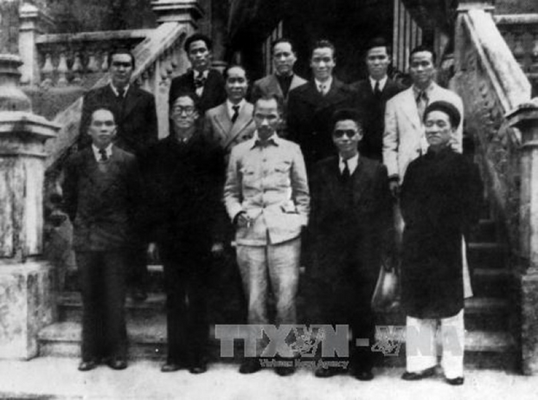


I. Lãnh đạo xây dựng, bảo vệ chính quyền cách mạng, kháng chiến chống thực dân Pháp xâm lược (1945 - 1954)
Xây dựng và bảo vệ chính quyền cách mạng 1945 - 1946
Xây dựng chế độ mới &
chính quyền cách mạng
Chính phủ lâm thời họp phiên đầu tiên
3/9/1945
Nhiệm vụ lớn trước mắt
Diệt giặc đói
Diệt giặc dốt
Diệt giặc
ngoại xâm

Slide 7


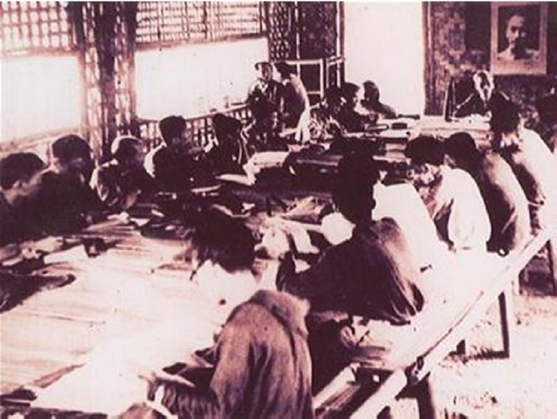


I. Lãnh đạo xây dựng, bảo vệ chính quyền cách mạng, kháng chiến chống thực dân Pháp xâm lược (1945 - 1954)
Xây dựng và bảo vệ chính quyền cách mạng 1945 - 1946
Xây dựng chế độ mới &
chính quyền cách mạng
25/11/1945 Ban Chấp hành Trung ương Đảng
Chỉ thị "Kháng chiến kiến quốc"
Xúc tiến bầu cử Quốc hội để lập Chính phủ chính thức, ban hành Hiến pháp
Kẻ thù chính: thực dân Pháp
Động viên lực lượng toàn dân, kiên trì kháng chiến và chuẩn bị kháng chiến lâu dài
Biện pháp
cụ thể
"Dân tộc giải phóng"
Khẩu hiệu: "Dân tộc trên hết,
Tổ quốc trên hết"
Củng cố chính quyền,
chống Pháp xâm lược
Bài trừ nội phản,
cải thiện đời sống cho nhân dân
Kiên định nguyên tắc độc lập về chính trị
Ngoại giao khôn khéo, "thêm bạn, bớt thù"
Diệt giặc đói
Diệt giặc dốt
Diệt giặc
ngoại xâm
"Hoa - Việt thân thiện"
"độc lập về chính trị -
nhân nhượng về kinh tế"

Slide 8
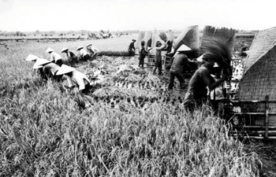
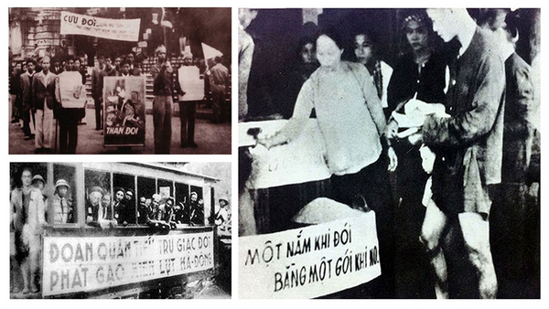



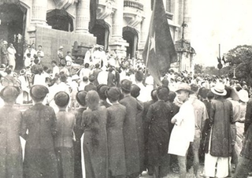
I. Lãnh đạo xây dựng, bảo vệ chính quyền cách mạng, kháng chiến chống thực dân Pháp xâm lược (1945 - 1954)
Xây dựng và bảo vệ chính quyền cách mạng 1945 - 1946
Chống giặc đói, đẩy lùi nạn đói
Xây dựng chế độ mới &
chính quyền cách mạng
Tăng gia sản xuất,
thực hành tiết kiệm
Chia ruộng đất
Lập hũ gạo tiết kiệm
Đầu năm 1946,
nạn đói cơ bản được đẩy lùi,
đời sống nhân dân được ổn định
Bãi bỏ thuế thân,
các thứ thuế vô lý
Giảm tô
25%
"Tuần lễ vàng"
Quỹ "Đảm phụ quốc phòng"
Quỹ "Độc lập"
Quỹ "Nam Bộ kháng chiến"

Slide 9
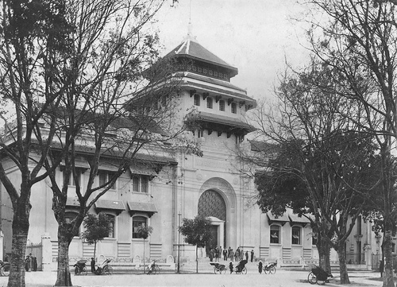
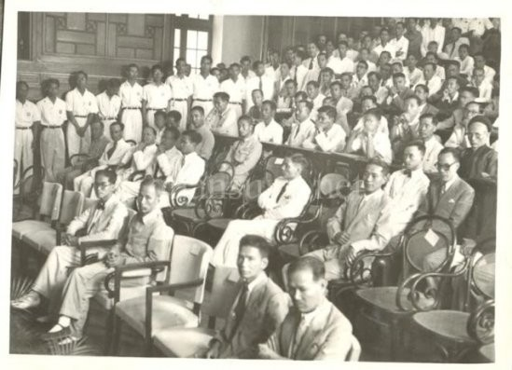
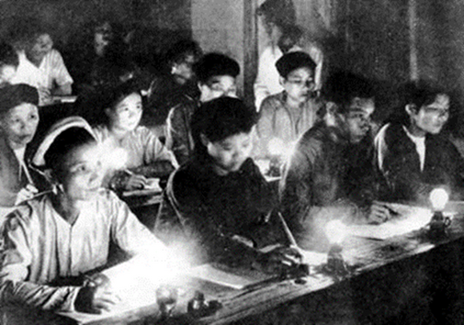
I. Lãnh đạo xây dựng, bảo vệ chính quyền cách mạng, kháng chiến chống thực dân Pháp xâm lược (1945 - 1954)
Xây dựng và bảo vệ chính quyền cách mạng 1945 - 1946
Chống giặc dốt, xóa nạn mù chữ
Xây dựng chế độ mới &
chính quyền cách mạng
Cuối 1946
2.5 triệu người biết đọc, viết chữ quốc ngữ
"Bình dân học vụ"
"Toàn dân học chữ quốc ngữ"
Thành lập trường Đại học Văn khoa Hà Nội
Lễ khai giảng trường Đại học Quốc gia Việt Nam
ngày 13/11/1945
"Xây dựng nếp sống mới, đẩy lùi tệ nạn"

Slide 10
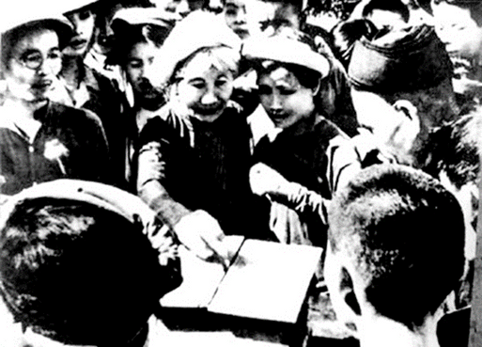
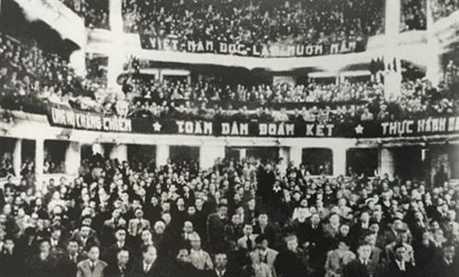

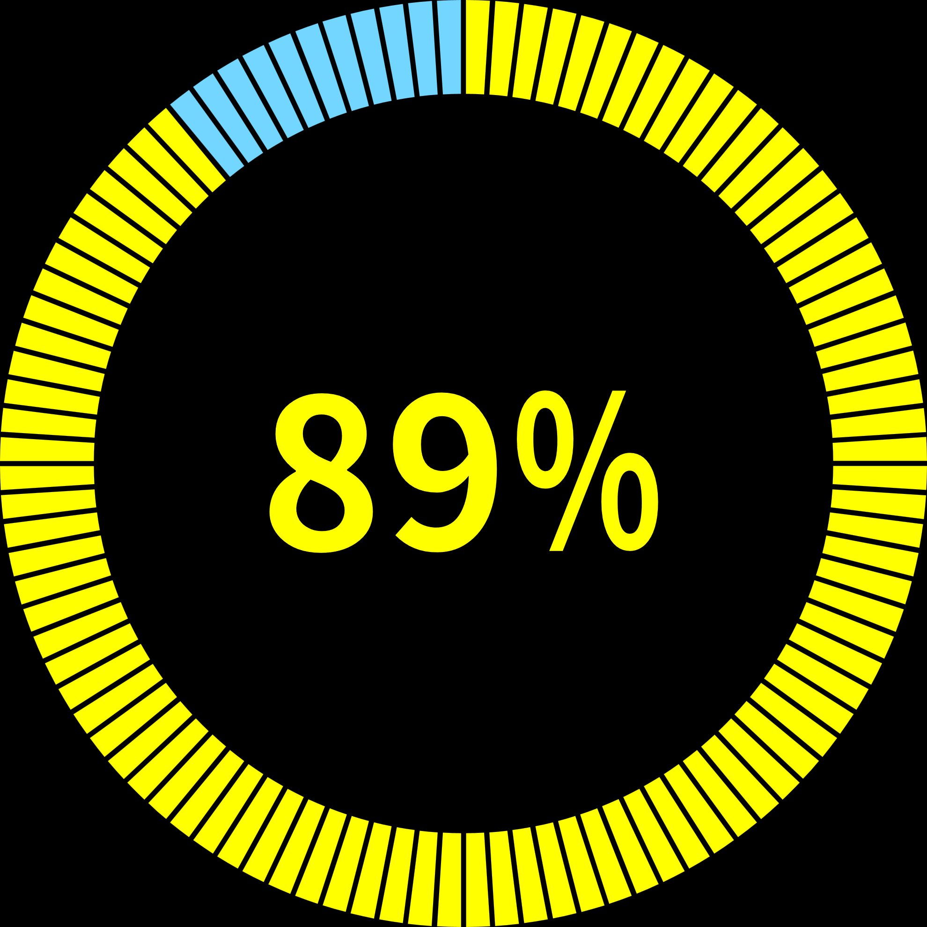
I. Lãnh đạo xây dựng, bảo vệ chính quyền cách mạng, kháng chiến chống thực dân Pháp xâm lược (1945 - 1954)
Xây dựng và bảo vệ chính quyền cách mạng 1945 - 1946
Khẩn trương xây dựng, củng cố chính quyền cách mạng
Xây dựng chế độ mới &
chính quyền cách mạng
6/1/1946 nhân dân cả nước bầu cử
Ban Thường trực Quốc hội
(Nguyễn Văn Tố)
Chính phủ gồm 10 bộ
Hồ Chí Minh làm chủ tịch
2/3/1946
Quốc hội khóa I
Nhà hát lớn - Hà Nội
9/11/1946
Kỳ họp thứ 2 Quốc hội khóa I
Nhà hát lớn - Hà Nội
thông qua Hiến Pháp
333
đại biểu

Slide 11

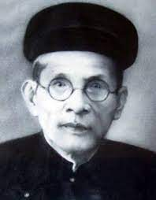
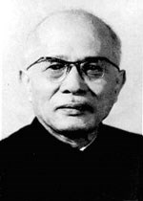
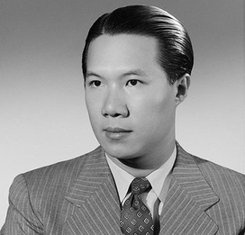
I. Lãnh đạo xây dựng, bảo vệ chính quyền cách mạng, kháng chiến chống thực dân Pháp xâm lược (1945 - 1954)
Xây dựng và bảo vệ chính quyền cách mạng 1945 - 1946
Khẩn trương xây dựng, củng cố chính quyền cách mạng
Xây dựng chế độ mới &
chính quyền cách mạng
Huỳnh Thúc Kháng
- Hội trưởng
Tôn Đức Thắng
- Hội phó
Cuối 1946
Có 8 vạn quân chính quy,
lực lượng công an tổ chức đến cấp huyện, hàng vạn
dân quân, tự vệ
Mặt trận
Liên Việt
Tích cực mua sắm vũ khí
Tích trữ lương thực, thuốc men
Mặt trận dân tộc thống nhất được mở rộng và tăng cường thực lực cách mạng,
tập trung chống Pháp ở Nam Bộ
LLVT được củng cố và tổ chức lại
Củng cố cơ sở,
căn cứ địa cách mạng
Hội đồng
Cố vấn Chính phủ
Vĩnh Thụy
đứng đầu
Chuẩn bị
kháng chiến lâu dài

Slide 12
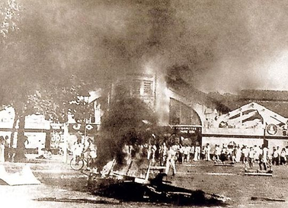


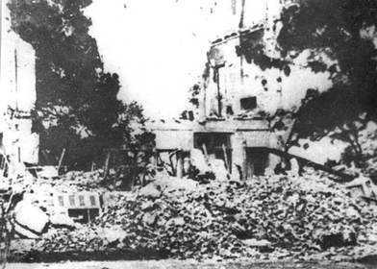
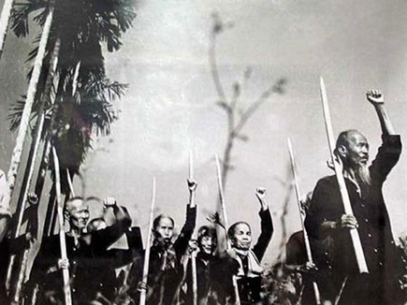
I. Lãnh đạo xây dựng, bảo vệ chính quyền cách mạng, kháng chiến chống thực dân Pháp xâm lược (1945 - 1954)
Xây dựng và bảo vệ chính quyền cách mạng 1945 - 1946
Tổ chức kháng chiến chống thực dân Pháp ở Nam Bộ, đấu tranh bảo vệ
chính quyền non trẻ
25/10/1945
Hội nghị cán bộ Đảng bộ Nam Bộ
Thiên Hộ - Cái Bè - Tiền Giang
Chợ Bến Thành, 23/9/1945
“Thà chết tự do còn hơn sống nô lệ”
Đêm 22 rạng sáng 23/9/1945 quân đội Pháp nổ súng đánh chiếm Sài Gòn - Gia Định
Đường phố Sài Gòn thực hiện
“tiêu thổ kháng chiến”
Sáng 23/9/1945
Hội nghị Liên tịch
Ủy ban nhân dân - Ủy ban kháng chiến - đại diện Việt Minh
Nhân dân Nam Bộ kháng chiến

Slide 13
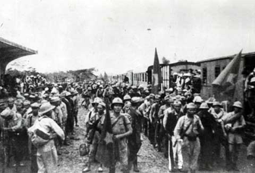
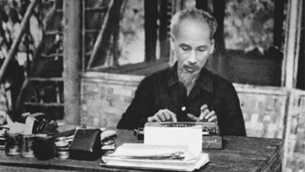




I. Lãnh đạo xây dựng, bảo vệ chính quyền cách mạng, kháng chiến chống thực dân Pháp xâm lược (1945 - 1954)
Xây dựng và bảo vệ chính quyền cách mạng 1945 - 1946
Tổ chức kháng chiến chống thực dân Pháp ở Nam Bộ, đấu tranh bảo vệ chính quyền non trẻ
26/9/1945
Chi đội Nam tiến đầu tiên
"Thành đồng Tổ quốc"

Slide 14
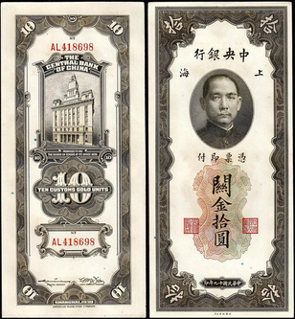




I. Lãnh đạo xây dựng, bảo vệ chính quyền cách mạng, kháng chiến chống thực dân Pháp xâm lược (1945 - 1954)
Xây dựng và bảo vệ chính quyền cách mạng 1945 - 1946
Tổ chức kháng chiến chống thực dân Pháp ở Nam Bộ, đấu tranh bảo vệ chính quyền non trẻ
Nhân nhượng với Tưởng
28/2/1946
Hiệp ước Trùng Khánh
(Hoa - Pháp)
6/3/1946
Hiệp định sơ bộ
Đồng ý cung cấp lương thực
cho 20 vạn quân Tưởng
11/11/1945
Tuyên bố Tự giải tán
Đồng ý lưu hành tiền quan kim, quốc tệ
1.Chính phủ Pháp công nhân Việt Nam là một quốc gia tự do, có chính phủ, nghị viện, tài chính và quân đội riêng, nằm trong khối Liên hiệp Pháp
2. Đồng ý cho Pháp ra Bắc thay thế Tưởng
giải giáp quân Nhật, rút dần trong 5 năm
3. Hai bên sẽ tiếp tục đàm phán
Đồng ý mở thêm 70 ghế trong Quốc hội không qua bầu cử cho Việt cách, Việt quốc

Slide 15
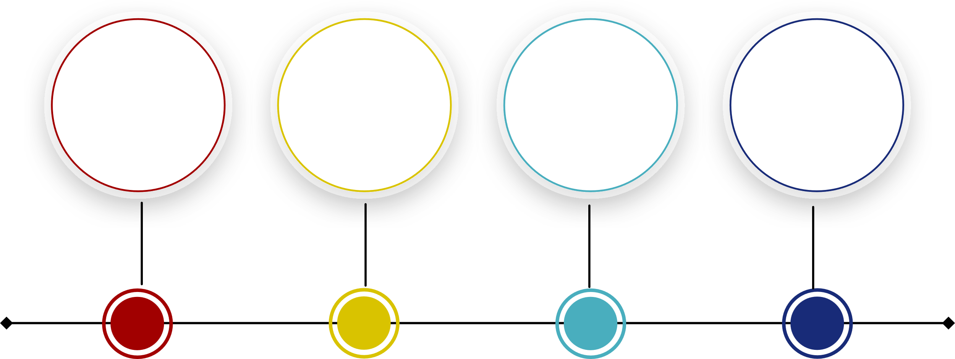
I. Lãnh đạo xây dựng, bảo vệ chính quyền cách mạng, kháng chiến chống thực dân Pháp xâm lược (1945 - 1954)
Xây dựng và bảo vệ chính quyền cách mạng 1945 - 1946
Tổ chức kháng chiến chống thực dân Pháp ở Nam Bộ, đấu tranh bảo vệ chính quyền non trẻ
9/3/1946
Chỉ thị "Hòa để tiến"
Nêu cao
tinh thần cảnh giác, sẵn sàng chiến đấu
Không được làm nhụt tinh thần quyết chiến của dân tộc
Đẩy mạnh
công tác xây dựng Đảng, đào tạo
cán bộ chính trị & quân sự
Củng cố
phong trào
quần chúng

Slide 16




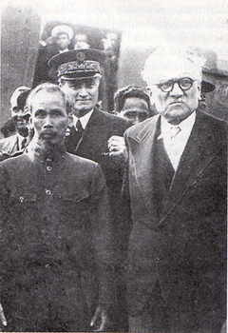
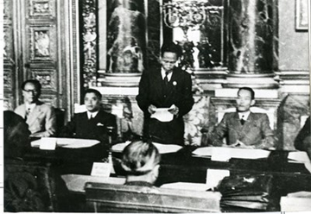

I. Lãnh đạo xây dựng, bảo vệ chính quyền cách mạng, kháng chiến chống thực dân Pháp xâm lược (1945 - 1954)
Xây dựng và bảo vệ chính quyền cách mạng 1945 - 1946
Tổ chức kháng chiến chống thực dân Pháp ở Nam Bộ, đấu tranh bảo vệ chính quyền non trẻ
Tạm ước 14/9/1946
Marseill
Quyền chủ tịch nước
Huỳnh Thúc Kháng
Quân Tưởng trì hoãn rút quân
Quân Pháp gây hấn, mốc nối Việt Quốc, Việt Cách âm mưu đảo chính
6/7 - 10/9/1946
Phạm Văn Đồng
đàm phán với Pháp ở Fontainebleau
31/5/1946 - 20/10/1946
Hồ Chí Minh thăm Pháp
Rạng sáng 12/7/1946 ta tấn công trụ sở Đại Việt, Quốc dân Đảng, thu hồ sơ, đưa ra trước Quốc hội
19/4 - 10/5/1946
Hội nghị trù bị
Kịp thời kết thúc vụ án
Số 7 Phố Ôn Như Hầu

Slide 17

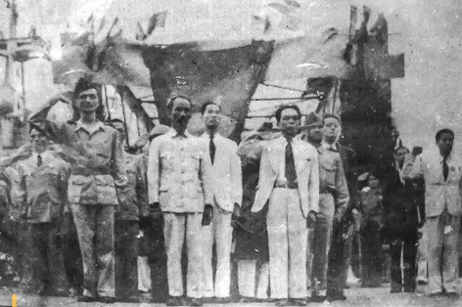
I. Lãnh đạo xây dựng, bảo vệ chính quyền cách mạng, kháng chiến chống thực dân Pháp xâm lược (1945 - 1954)
Xây dựng và bảo vệ chính quyền cách mạng 1945 - 1946
Từng bước
chuyển sang tình trạng chiến tranh, chuẩn bị kháng chiến lâu dài
Tiếp tục giam chân địch ở Nam Bộ, thành thị
miền Bắc
Khẩn trương di chuyển các cơ quan lãnh đạo ra khỏi thành thị
Củng cố, xây dựng căn cứ địa, chiến khu, an toàn khu
Tổ chức kháng chiến chống thực dân Pháp ở Nam Bộ, đấu tranh bảo vệ chính quyền non trẻ
"Công việc
khẩn cấp bây giờ"
20/10/1946
Bác Hồ và đoàn đàm phán về đến Cảng Hải Phòng

Slide 18
XIN CẢM ƠN!!!

